Slide 1
Презентация к уроку Н.В.Гоголь «Ревизор» Первое знакомство с чиновниками города.
Приготовила учитель русского языка и литературы
МАОУ «СОШ № 2 п.Карымское»
Крюкова Евгения Александровна

Slide 3
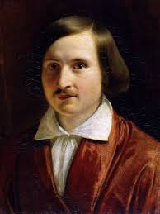
Н.В.Гоголь 1809-1852гг.

Slide 4
В «Ревизоре» я решился собрать в одну кучу всё дурное в России, какое я тогда знал, все несправедливости, какие делаются в тех местах и тех случаях, где всё больше требуется от человека справедливости, и за одним разом посмеяться над всем. Н.В.Гоголь

Slide 5
Узнай действующее лицо
Хотя и взяточник, но ведет себя очень солидно
Очень любопытна и при случае выказывает тщеславие
Без царя в голове

Slide 6
Чрезвычайно похожи друг на друга
Человек, прочитавший пять или шесть книг,и потому несколько вольнодумен
Очень услужлив и суетлив
Простодушный до наивности человек

Slide 7
Кому принадлежит фраза?
«…если только уже не приехал и не живет где-нибудь инкогнито…»
«…человек простой: если умрет, то и так умрет…»
«…я говорю всем открыто, что беру взятки, но чем взятки? Борзыми щенками…»
«…зато вы в Бога не веруете; вы в церковь никогда не ходите…»

Slide 8
«…он скроил такую рожу, какой я никогда ещё не видывал…»
«…иное письмо с наслажденьем прочтешь-так описываются разные пассажы…»
«Чрезвычайное происшествие!»
«Неожиданное известие»
«Смотри! Не по чину берешь!»
«…Посмотри в щелку и узнай всё, и глаза какие: черные или нет…»

Slide 9
«…Добро бы было в самом деле что-нибудь путное, а то ведь елистратишка простой!...»
«…Это топор, зажаренный вместо говядины…»
«…Ну, слава Богу! деньги взял…»
«…Дайте, дайте мне взаймы! Я сейчас же расплачусь с трактирщиком…»

Slide 10
Какие черты не характерны для чиновников?
Уважение
Страх перед начальством
Взяточничество
Халатность
Глупость
Использование служебного положения в личных целях
Мошенничество

Slide 11
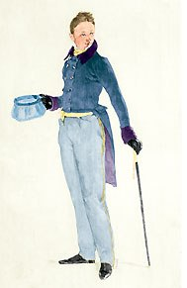
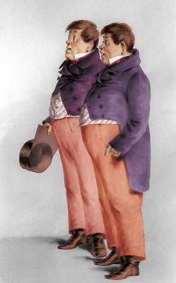
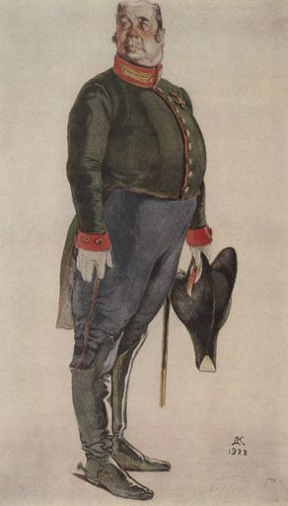
Что это за персонажи?

Slide 12
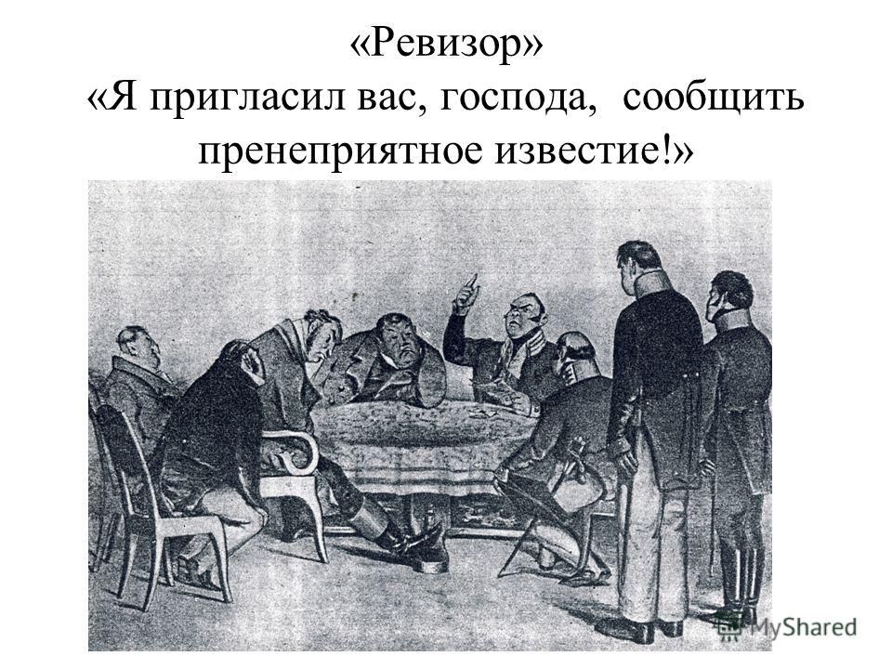

Slide 13
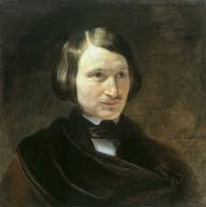
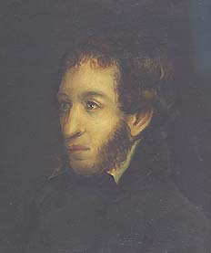

Slide 14
Спасибо за внимание!

